Slide 1
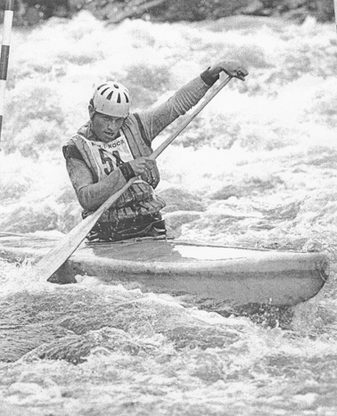
Technika jízdy na C1
Školení trenérů 2018

Slide 2
Technika je zásadní
Technika je nejvýznamnějším faktorem výkonu ve vodním slalomu.
Technikou myslíme optimální (biomechanicky opodstatněné) způsoby řešení pohybové dovednosti.
Výkon ve vodním slalomu se skládá z desítek vzájemně propojených pohybových dovedností, které jsou v případě vrcholově sportující populace vodních slalomářů na velmi vysoce precizované a stabilizované úrovni.
Tito jedinci se nacházejí v poslední fázi tzv. motorického učení – ve fázi tzv. tvůrčí asociace. Znamená to, že dokáží kreativním, originálním a velmi přesným způsobem reagovat na nové brankové kombinace i aktuální vodní prostředí. Jejich pohyb není „robotizovaný“, neskládá se z pouhého nekonečného opakování již naučeného.
Elitní slalomáři dalece překonali toto vývojové stádium a právě díky tomu jejich jízda působí tak plynule, ladně, přesně a rychle. Jak se do této fáze dostat?

Slide 3
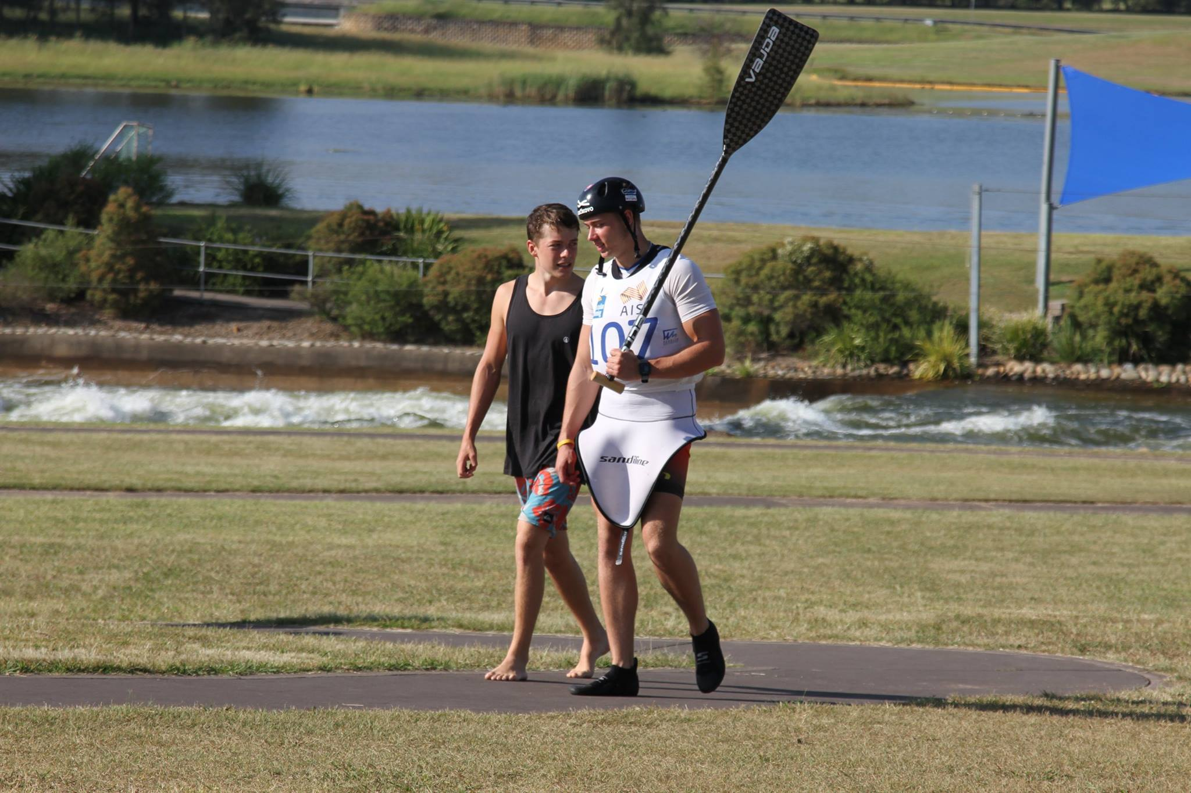
Technický jezdec
Jeho pohyb je efektivní.
Je uvolněný.
Rychlý a přitom s menším úsilím.
Plynulý a propojený pohyb.
Zpravidla obecně správná činnost, koordinace celého těla.
Správné držení těla.
Foto: Archiv autora.

Slide 4
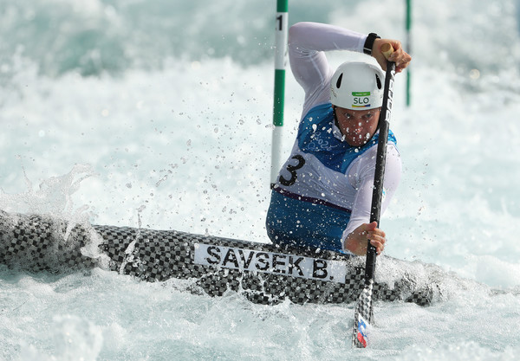
Aby se člověk stal takovým „mistrem“, potřebuje 2 věci
Natrénovat 10 000 hodin (Geoff Colvin, kniha Talent nerozhoduje) specifického a ideálně tzv. „problémového“ tréninku.
Mít talent, hovoříme o tzv. „míře talentovanosti“. Talent není přitom pouze o koordinaci.
Foto: www.zimbio.com

Slide 5
10 000 hodin je opravdu hodně času
Při tréninku 20 hodin týdně (netrénuje ve vodním slalomu téměř nikdo) a 50 týdnech v roce = 10 let.
Čím větší má člověk talent, tím více se tento čas zkracuje (viz. David Epstein, kniha Sportovní gen).

Slide 6
Technická příprava
Složka tréninku, která se zaměřuje na osvojování sportovních dovedností, jejich stabilitu a příslušnou míru variability.
Technika = způsob provedení pohybu.

Slide 7
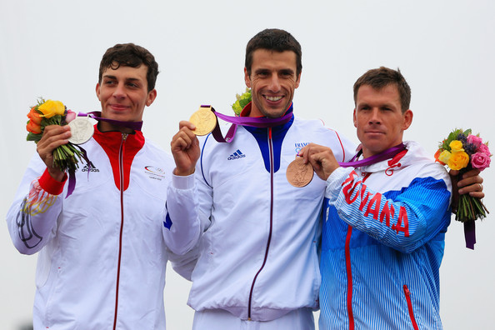
Styl
Individuální odlišnost techniky jednotlivce od ideálního provedení.
Zvládnutí techniky jedincem na základě jeho somatických a dalších předpokladů.
Individuální zvládnutí techniky jedincem.
Každý jedinec má (a měl by mít) svůj styl, který je založen na jeho vlastních předpokladech.
Foto: www.zimbio.com

Slide 8
Správná technika – správné provedení dovedností
Racionalizace = vydávat právě tolik úsilí, kolik je ho v daný okamžik třeba pro splnění úkolu.
Stabilita = stálost dovedností vůči nepříznivým vlivům vnějšího i vnitřního prostředí, je výrazem automatizace pohybu.
Variabilita = pohotovost přizpůsobovat dovednosti měnícím se podmínkám prostředí.
Ekonomie = hospodárné provádění pohybu z hlediska energetického zabezpečení.
Dovalil & Perič In Jansa a kol. (2009)

Slide 9
Technická příprava
Soustředit pozornost na správné provedení pohybového úkolu:
Jednoduchých pohybů
Pohybových aktů
Pohybových operací
Celé pohybové činnosti
- S nácvikem začít nejprve bez většího úsilí, to zvyšovat až postupně (až do nejvyššího úsilí – jako je v soutěži).

Slide 10
Schéma formování dovedností
Seznámení s novým pohybem (vysvětlení, video, sekvence fotek, kresby)
Základní provedení pohybu (opakování praktických pokusů se zpětnou vazbou, odstraňovat zbytečné pohyby a svalové napětí)
Dokončení nácviku (pohyb je již přesnější a přistupuje se k detailům pohybu)
Konečné osvojení dovednosti (max. přesné v dané etapě sportovního vývoje)
Nácvik dovednosti za proměnlivých podmínek (trvá prakticky po celou kariéru) a při nejvyšším (závodním) úsilí.
Dovalil & Perič In Jansa a kol. (2009)

Slide 11
Metody technické přípravy
Z hlediska celku a částí pohybových dovedností rozlišujeme:
Metoda celková (syntetická)
Metoda po částech (analytická)
Metoda spojování částí v celek (metoda analyticko-syntetická)
Z hlediska koncentrace a disperze obsahu:
Metoda koncentrace (činnost je zařazena 1 za TJ na delší dobu)
Metoda disperze (několikrát a proložena jinou činností)
Dále lze rozlišit:
Metody praktické
Metody názorné
Metoda slovní

Slide 12
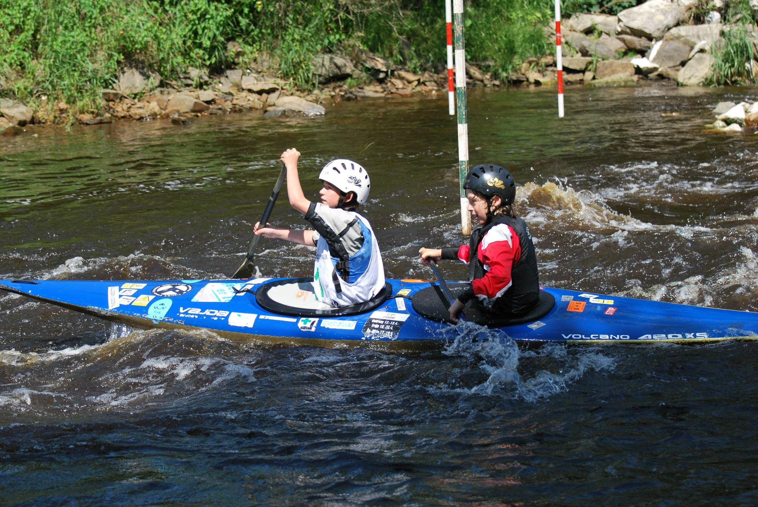
Technická příprava musí zohlednit:
Věk a výkonnost sportovce.
Aktuální podmínky pro nácvik.
Kondici sportovce.
Kognitivní úroveň sportovce a jeho vlastní pohybové cítění.
Foto: archiv autora.

Slide 13
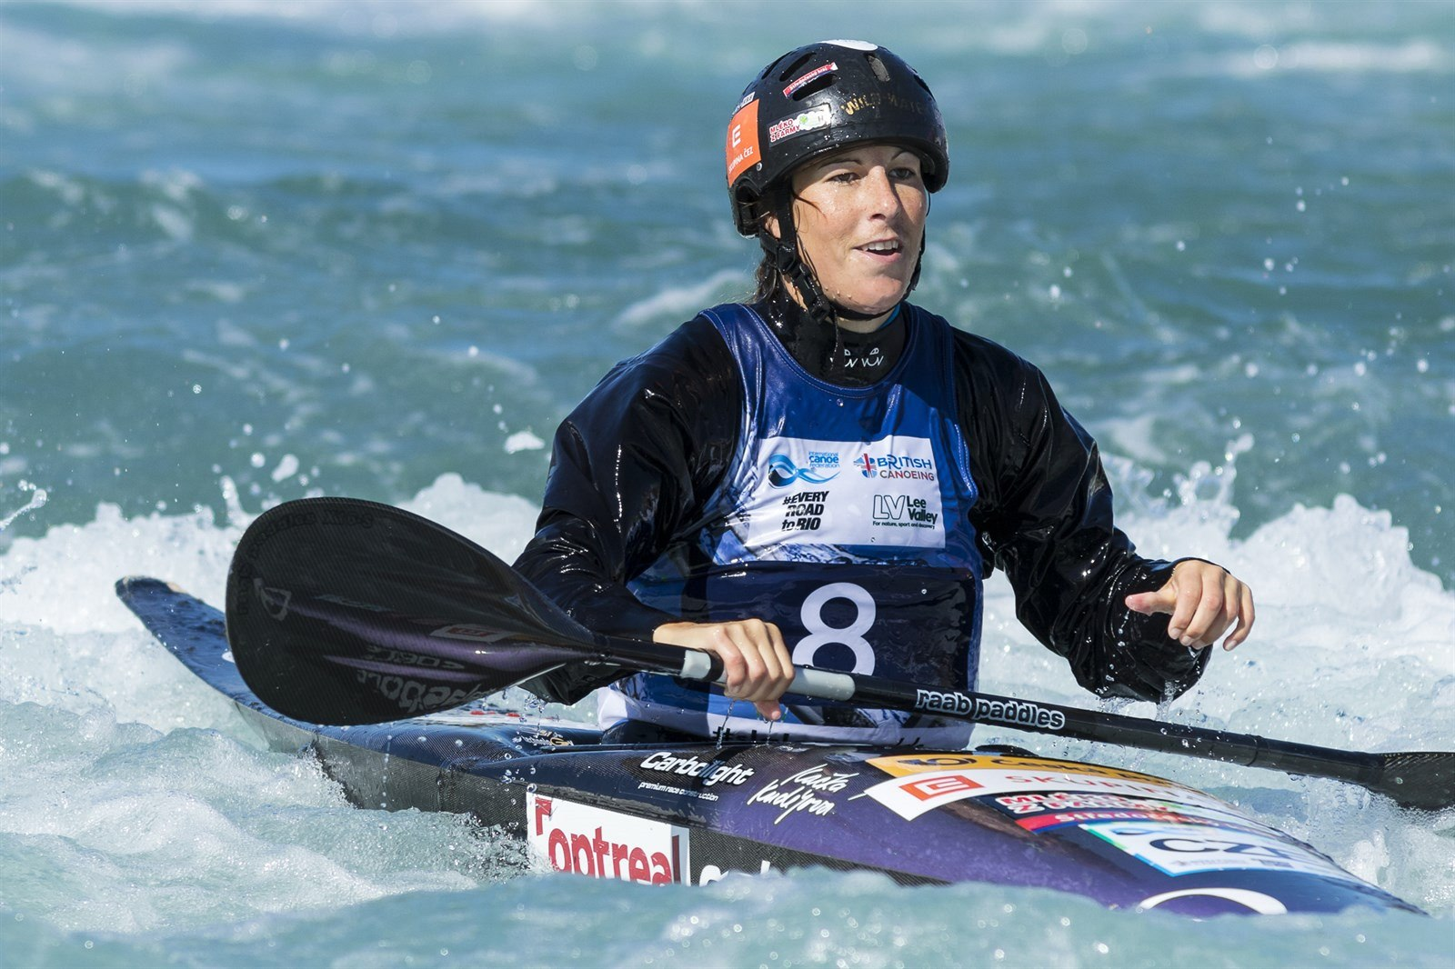
Cit pro vodu
Lze se mu naučit?

Slide 14
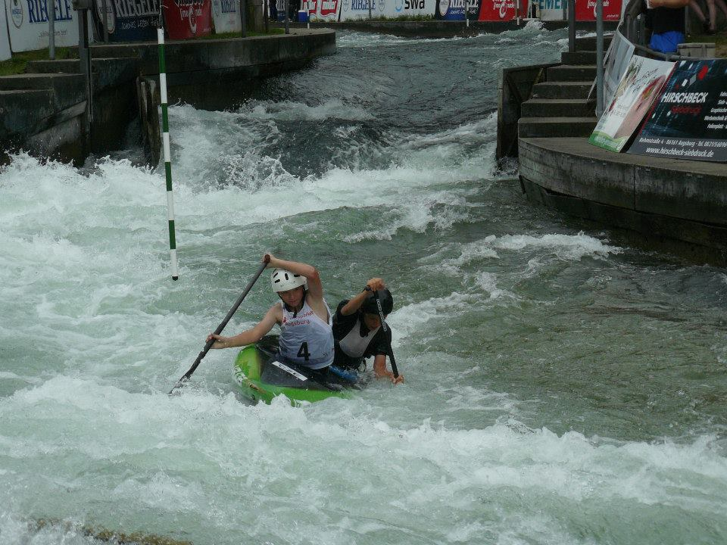
Koordinační schopnost - diferenciační
Ideální poměr mezi napětím a uvolněním.
Uchopení vody, rozvoj „záměrného cítění vody“ na pádle.
Navození představy, že loď – sportovec – pádlo je jeden nedělitelný celek (jakýsi živočich).
Mít tréninky zaměřené na to a na surfing, hry s vodou apod. (zkrátka to jen nehonit na výkon).
Často měnit vodní terén.
Foto: archiv autora.

Slide 15
Záběrová technika na C1 – přímý záběr
4 fáze (zasazení, tažení, vytažení a přenos):
Zasazení – vytočení ramen, relativní kolmice žerdi k hladině, uvolněná ramena
Tažení – přitažení se, odpor na pádle v závislosti na aktuální rychlosti lodi a intenzitě pádlování
Vytažení – lehkým pohybem zápěstí (úlom) a vpřed
Přenos pádla vpřed – bez velkého oblouku, bez cuknutí

Slide 16
Záběrová technika na C1 – přímý záběr
Mírný předklon
Minimální předozadní pohyb
Plynulost v každé fázi
Odklon / ulomení / přesrukový záběr
Frekvence vs. Síla záběrů (optimální hranice)
Video: RDJ při testování v roce 2016.

Slide 17
Záběrová technika – točení
Točení lze zajistit následujícími způsoby:
Závěs / přehmatový závěs (na ruku 4 druhy: klasický, podbradový, záušák, z pokrčené do natažené)
Široký kontr
Kontr podél lodi / přehmatový kontr podél lodi
Široký záběr od špičky / široký přehmatový záběr od špičky
Krátké široké záběry spojené s mírný záklonem
Kontr-závěs
Široký-závěs nebo široký-kontr
Kombinace výše uvedeného

Slide 18
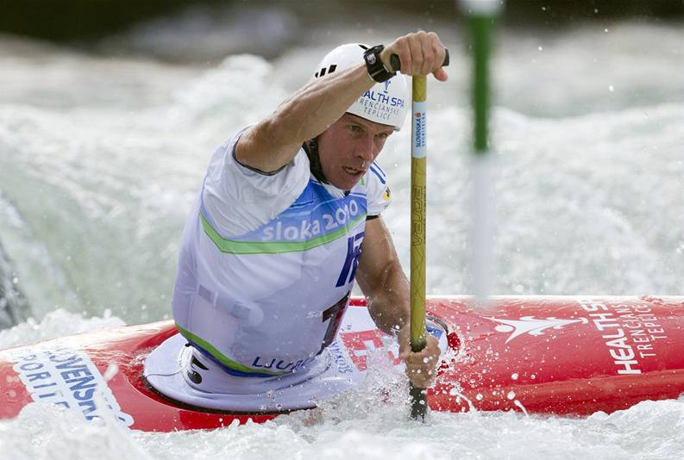
Záběrová technika – protahování pádla vodou
Protahování pádla vodou je nesmírně důležité pro:
Řízení lodi a úspěšné průjezdy povodnými brankami
Stahování (zkracování) výjezdu z protivod
Stahování se na proudu a urychlení lodi vpřed
Foto: www.sport.idnes.cz

Slide 19
Technika průjezdu brankami – povodné branky
Usilovat o maximálně plynulý průjezd.
Krátká dráha – udržení se u vnitřních tyčí.
Slalom na lyžích / slalom na vodě.
Dávat v tréninku tratě, kde jsou jenom povody.
Trend: zkracování, ne vždy je ale nutné, specifičnost kombinací.

Slide 20
Technika průjezdu brankami – protivodné branky
Udržet u vnitřních tyček.
Každá protivoda je specifická. Záleží na jejím umístění, kvalitě vracáku, nájezdu apod.
Protivoda začíná nájezdem a končí výjezdem, resp. spíš až nájezdem do další branky.
Trend: protivoda a zkrácený výjezd je spojen do jednoho pohybu, kdy nedochází k poklesu špičky.

Slide 21
Technika průjezdu brankami – R v proudu nebo na rozhraní
Točení probíhá zpravidla nad bránou a nad její vnější polovinou.
Přes vnitřní tyčku už se rozjíždíme do nového směru.
Trend: zkracovat výjezd a pustit špičku rovnou dolu. Nevyjíždět tedy nikam nahoru a neztrácet čas jízdou proti cíli.

Slide 22
Technika průjezdu brankami – R ve vracáku
Probíhá zpravidla skrze bránu.
Těsně po bránou se zpravidla rozjet.

Slide 23
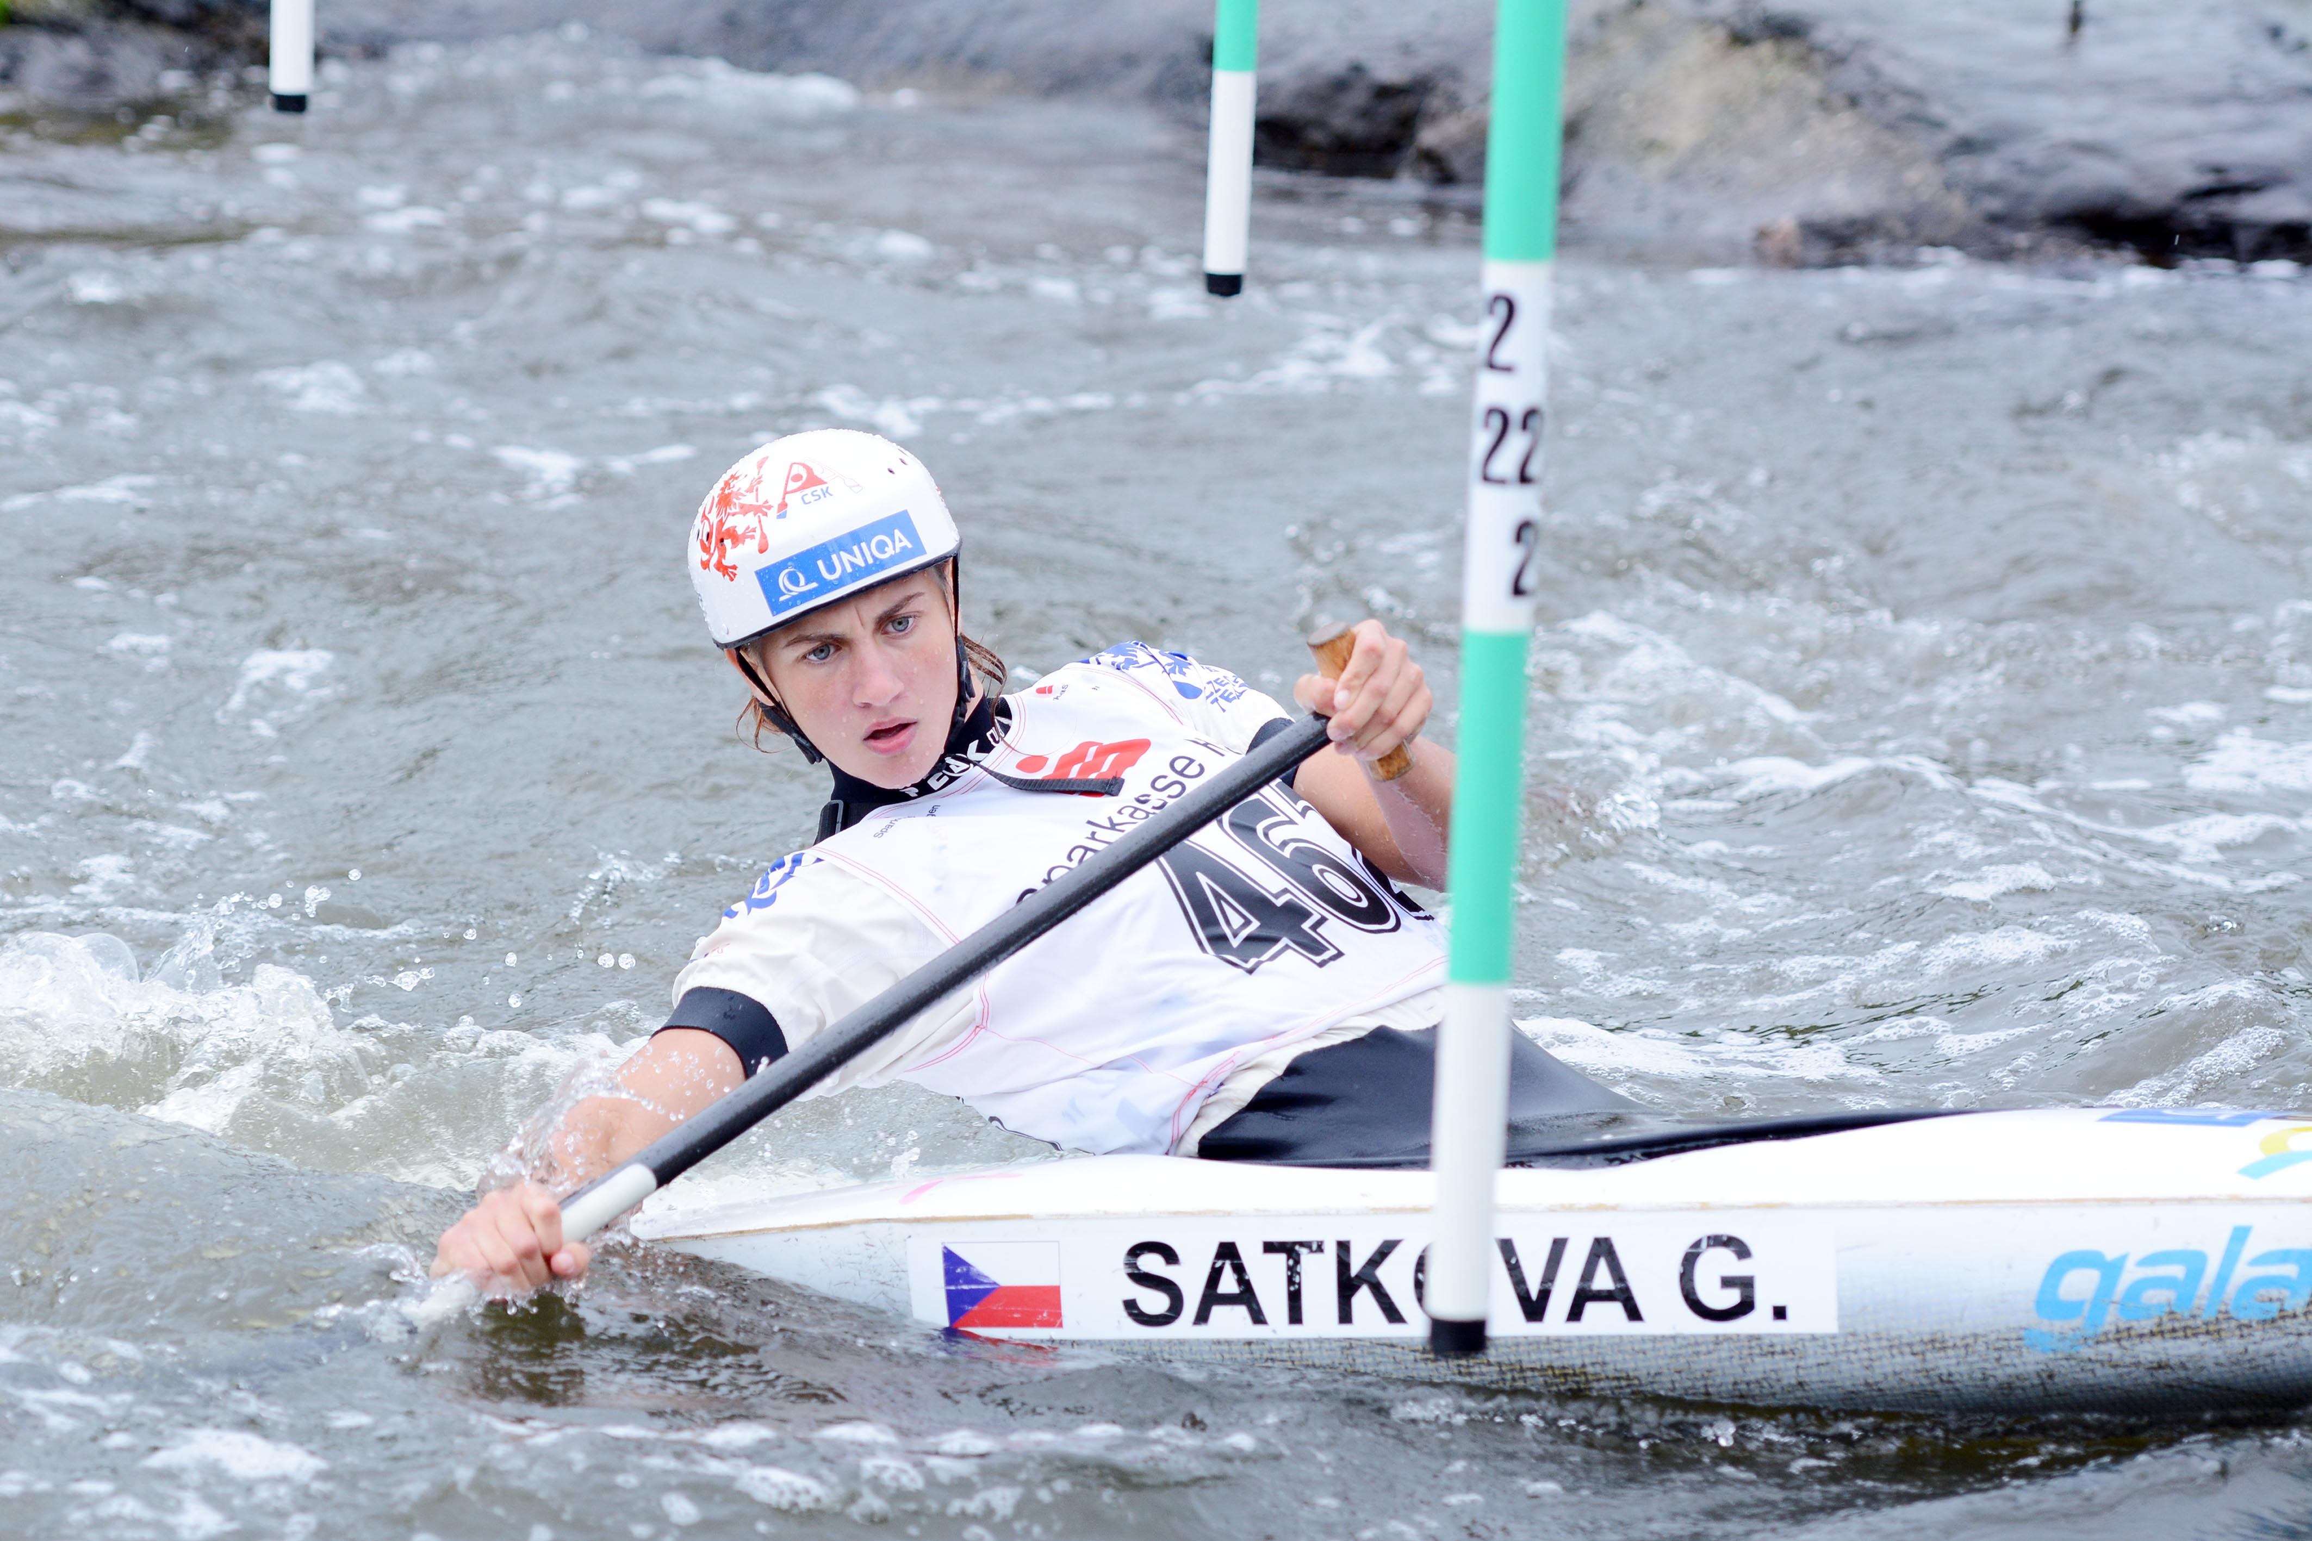
Specifika C1 žen
Mají přehazovat?
Na co si dát pozor?
Silové schopnosti a zvýšené riziko přetížení.
Foto: www.kanoe.cz

Slide 24
Několik bodů závěrem
Výška sezení.
Délka a typ pádla.
Výběr typu lodi.
Specifika uvedených bodů v případě dětí.

Slide 25
Výška sezení
Nižší sezení – lepší stabilita, vejde se lépe pod tyče, menší rozsah, větší opotřebení DK
Vyšší sezení – horší stabilita, lepší rozsah, lepší zapojení zádových svalů při záběru
Při volbě výšky sezení je nutné přihlédnout také k délce trupu, typu lodi a délce HK.
Optimum: 10 – 12 cm.

Slide 26
Délka a typ pádla
Nižší sezení = kratší pádla = větší list.
Vyšší sezení = delší žerď = menší list.
Aktuální trend: spíše větší listy.
Při volbě pádla je nutné přihlédnout k délce trupu, délce HK, síle závodníka, typu lodi (rozdíl mezi vysokou a nízkou palubou).
Pádlo se musí dobře protahovat vodou.

Slide 27
Typ lodi
Dnes C1 připomínají kajak (prohnutý, banánovitý tvar, kulaté dno), tento typ ale není vhodný pro děti (max. když je hodně seřezaný).
Typ lodi dnes výrazně determinuje styl jízdy.

